Slide 1
实战项目-NFT发行
NFT发行的技术准备
NFT
Produced By Adams

Slide 2
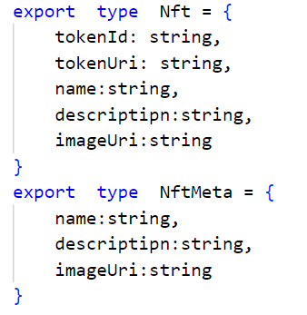
NFT元数据结构设计
tokenId得到tokenURI
tonkenURI得到meta
Meta链接到其他资源
Image
Video
Article
tokenId
tokenURI
meta

Slide 3
IPFS技术简介
去中心化存储方面，IPFS是其中一种
PIN锚定 ：并非可靠存储，pinata
内容寻址：cid

Slide 4
IPFS安装
Npm install axios ipfs-http-client
存储： ipfs-http-client，取数据：axios
下载ipfs command或者desktop https://ipfs.tech/#install
解压后设置path环境变量
Ipfs init初始化工作目录（在当前用户的.ipfs下）
http://127.0.0.1:5001/webui

Slide 5
IPFS跨域问题
运行ipfs daemon，应用访问出现CORS跨域问题，
参照：https://stackoverflow.com/questions/42708251/how-to-do-cross-origin-requests-on-ipfs
ipfs config --json API.HTTPHeaders.Access-Control-Allow-Origin "[\"*\"]“

